Slide 1
Статистика пожеж на території Переяславської територіальної громади

Slide 2
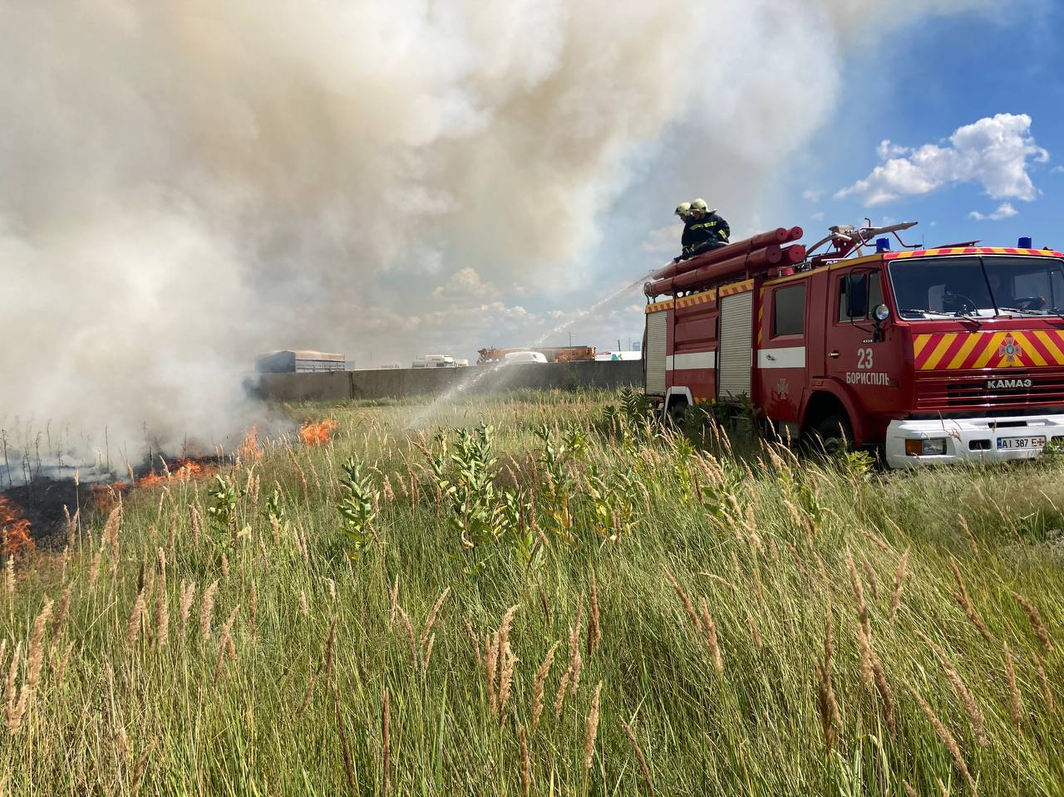
В 2024 році на території Переяславської ТГ виникло 176 пожеж

Slide 3
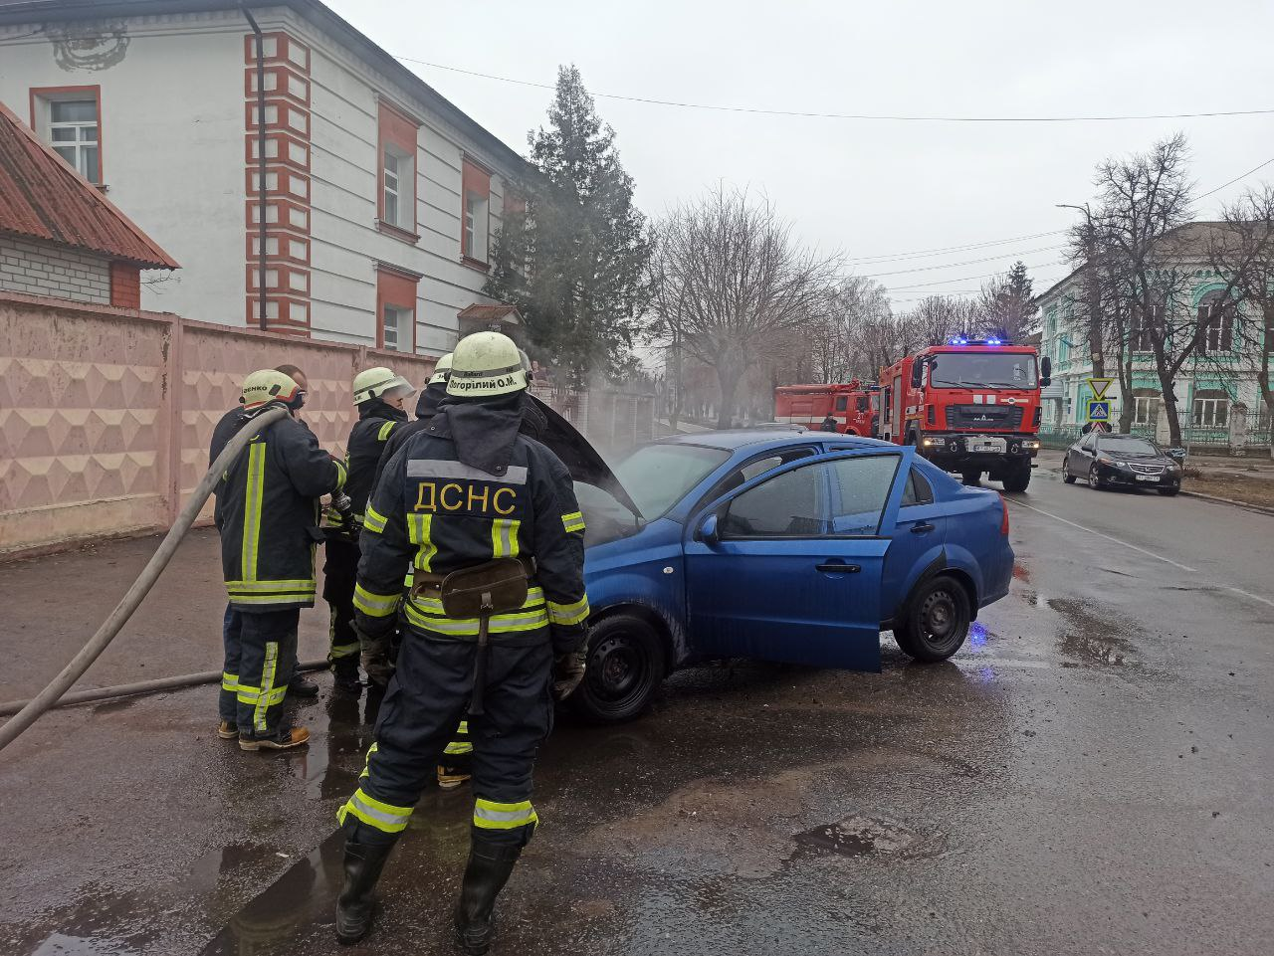
Автомобілів 5 пожеж

Slide 4
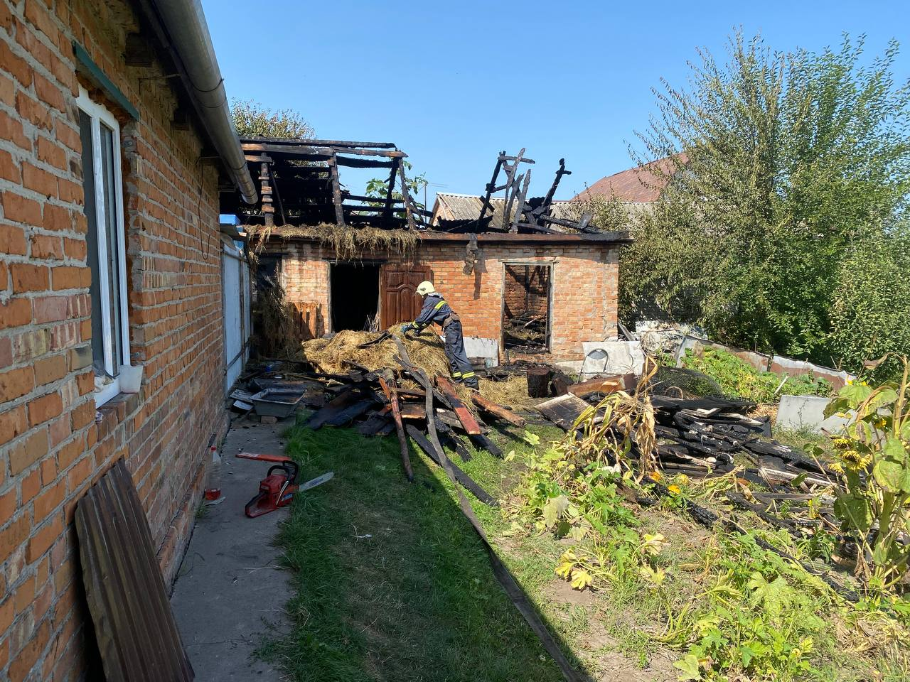
Господарчих споруд - 10

Slide 5
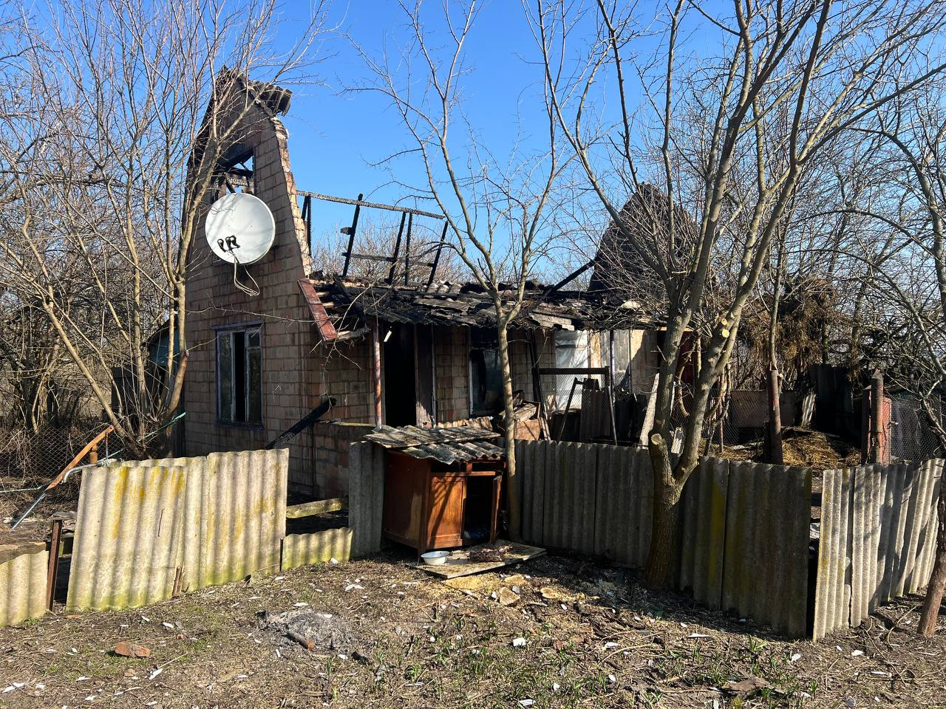
Житлових будинків - 29 пожеж

Slide 6
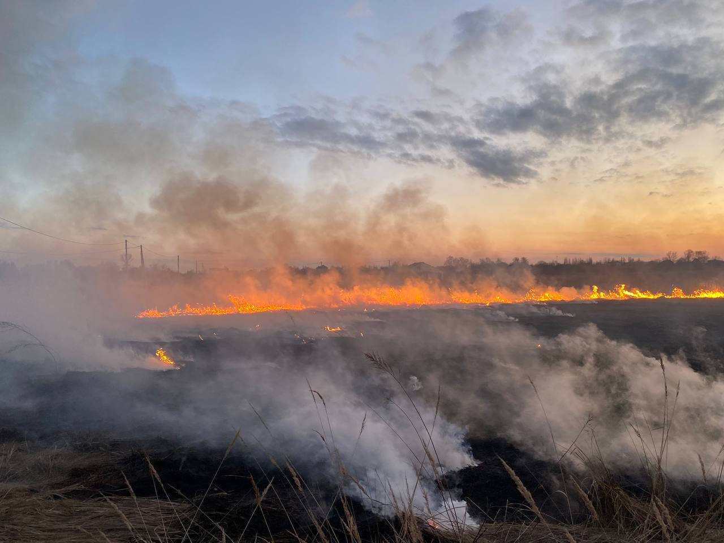
Пожеж в екосистемах - 105

Slide 7
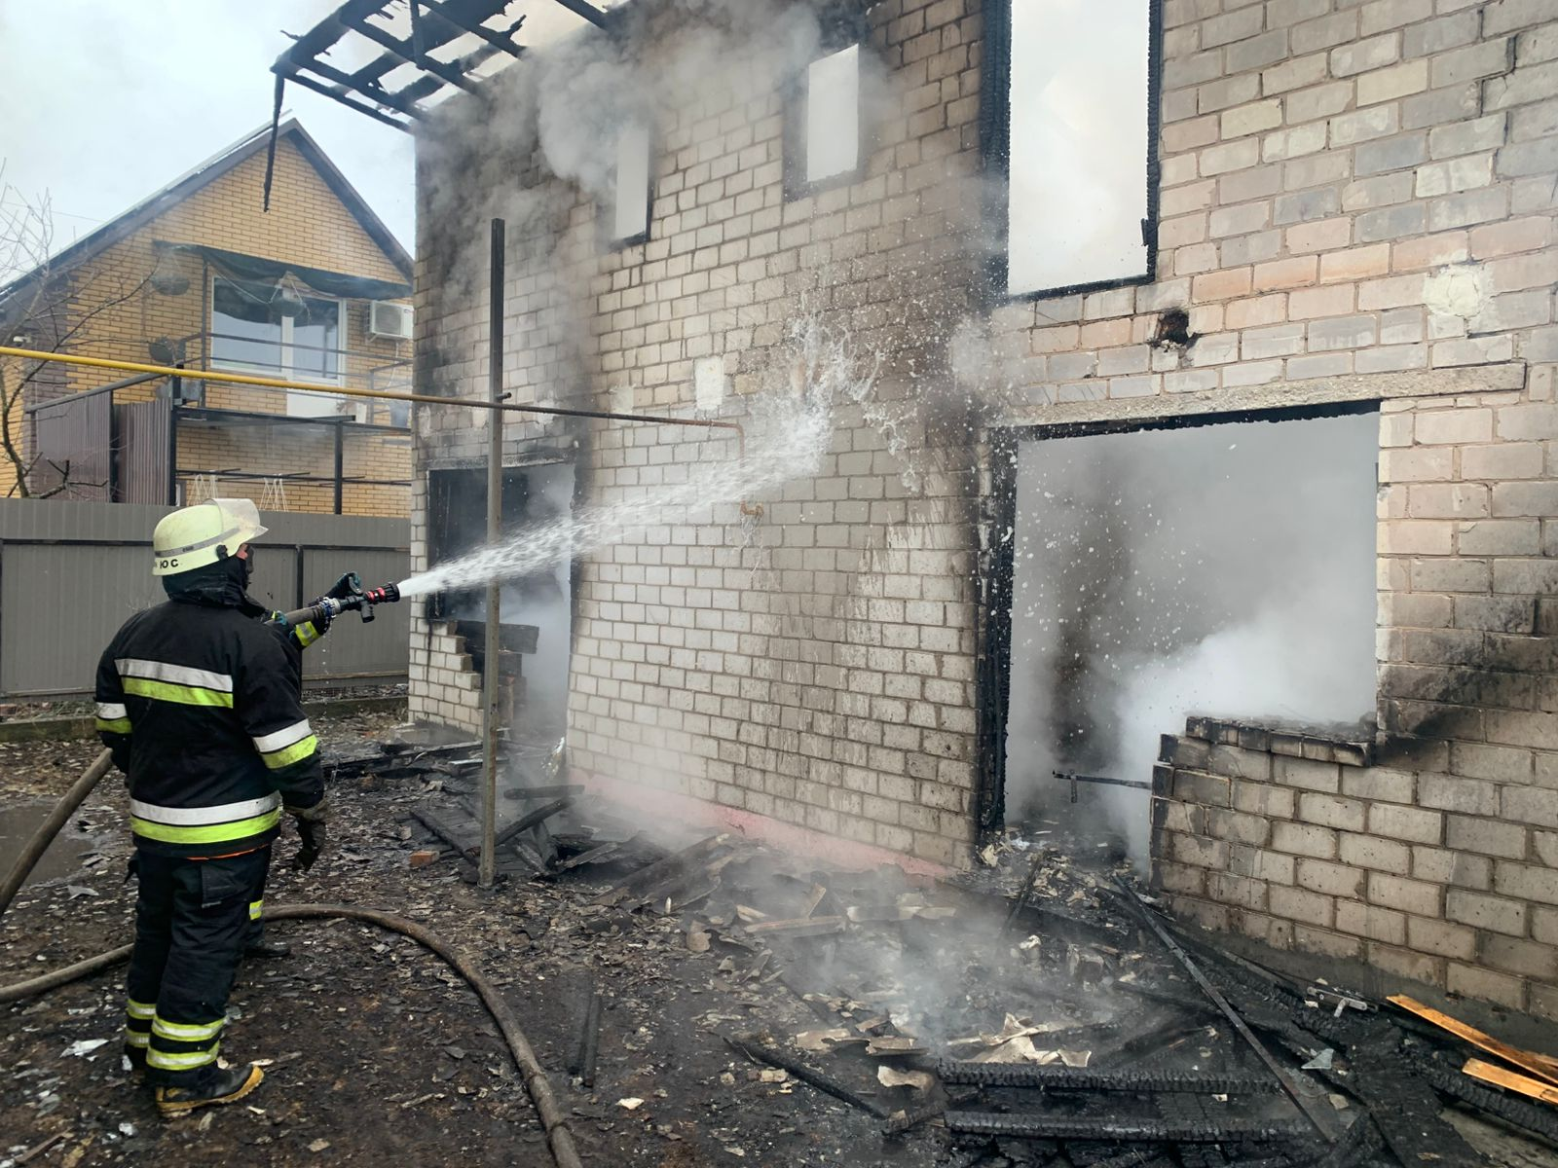
За 2025 рік на території Переяславської громади вже виникло 9 пожеж

Slide 8
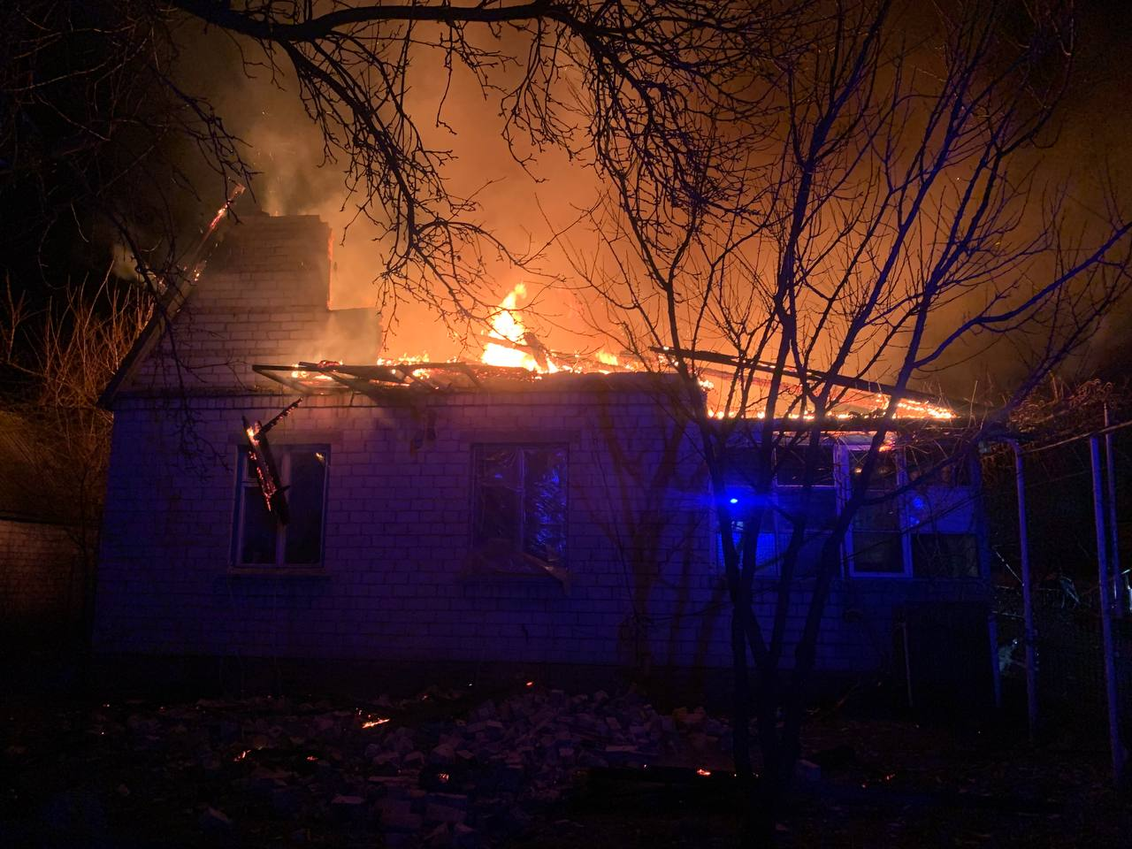
4 – господарських споруд, 4 – житлових будинків та 1 пожежа в екосистемі

Slide 9
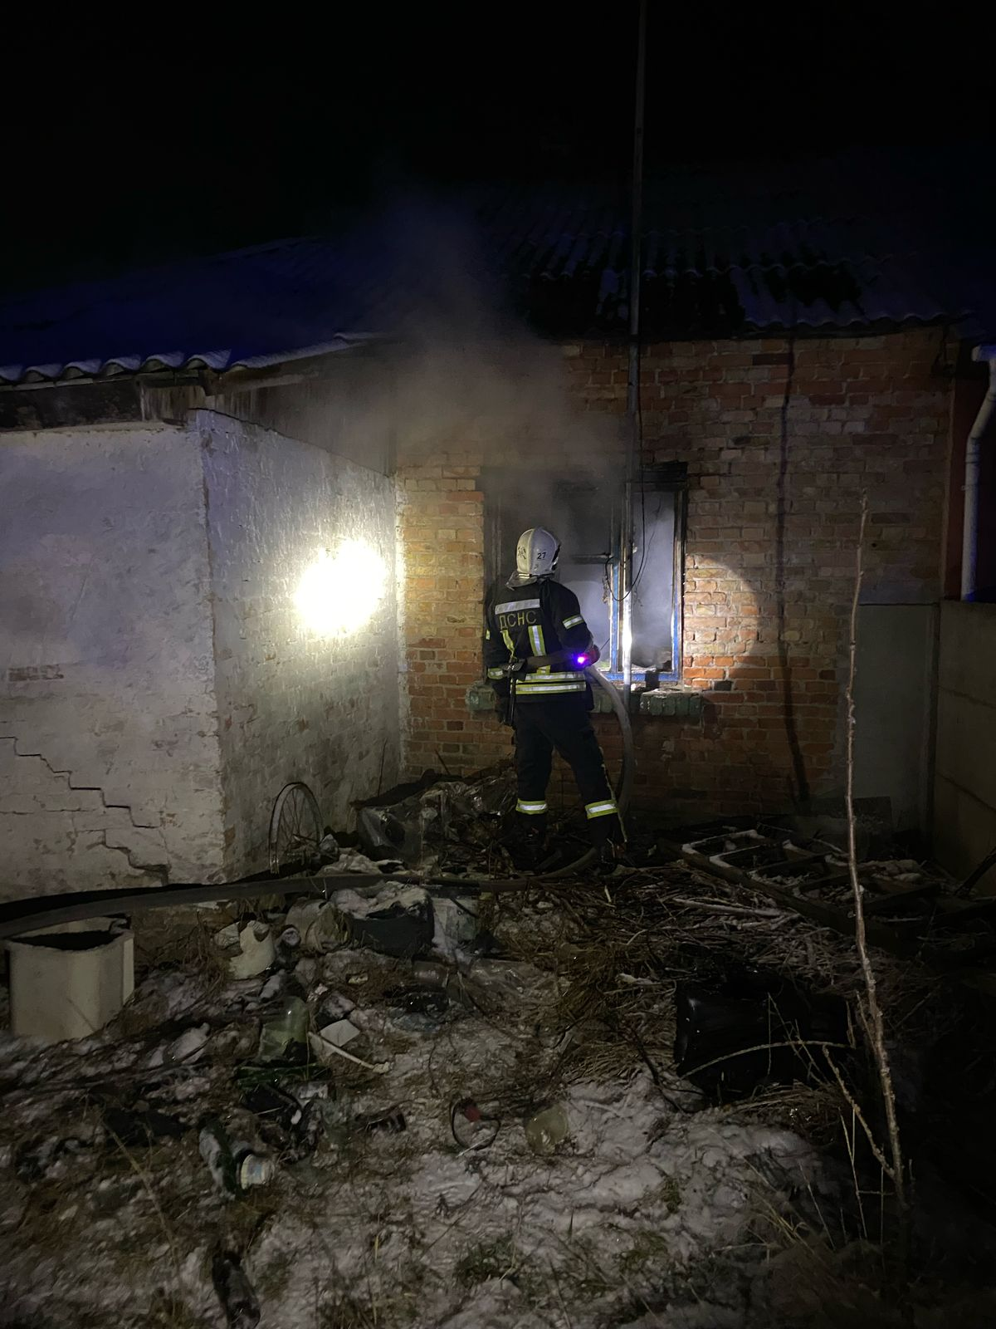
15 лютого 2025 року в м.Переяслав за адресою: вул.Борисоглібська, 48, кв.3, сталася пожежа на якій загинула жінка 1960 р.н

